Slide 1
Análise de dados coletados pelos sensores MQ-135 e DHT11
Guilherme Rocha

Slide 2

Introdução
Arduino Uno
MQ-135
Detecta amônia, vapor de sulfeto, benzeno, álcool, fumaça, CO2, etc.
DHT11
Umidade: 20 à 80% (5% erro)
Temperatura: 0 a 50ºC (2ºC erro)

Slide 3

Objetivos
Temperatura e Umidade do ar fazem diferença na Qualidade do Ar?
Temperatura influencia na Umidade?
Quais das localizações que eu frequento tem melhor Qualidade no Ar?

Slide 4

Sobre os dados
Dados coletados em 4 diferentes localizações
Sudoeste;
Asa Sul;
Jardins Mangueiral;
Tororó
Qualidade do Ar: quanto menor, melhor

Slide 5

Armazenamento
PostgreSQL
6 colunas, sendo:
QualidadeAr(PPM) - int
Temperatura - float
Umidade - float
Dia - date
Hora - varchar
Localização - varchar(50)

Slide 6
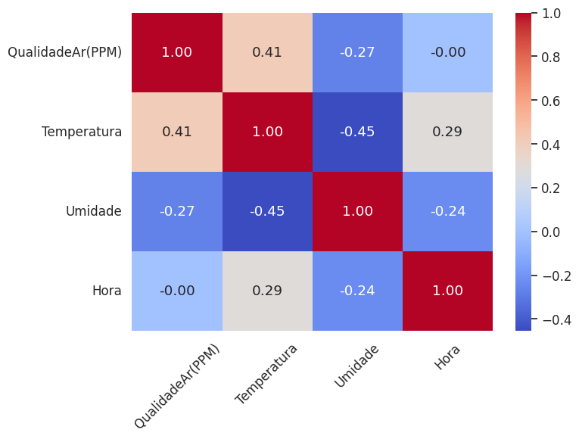

Slide 7
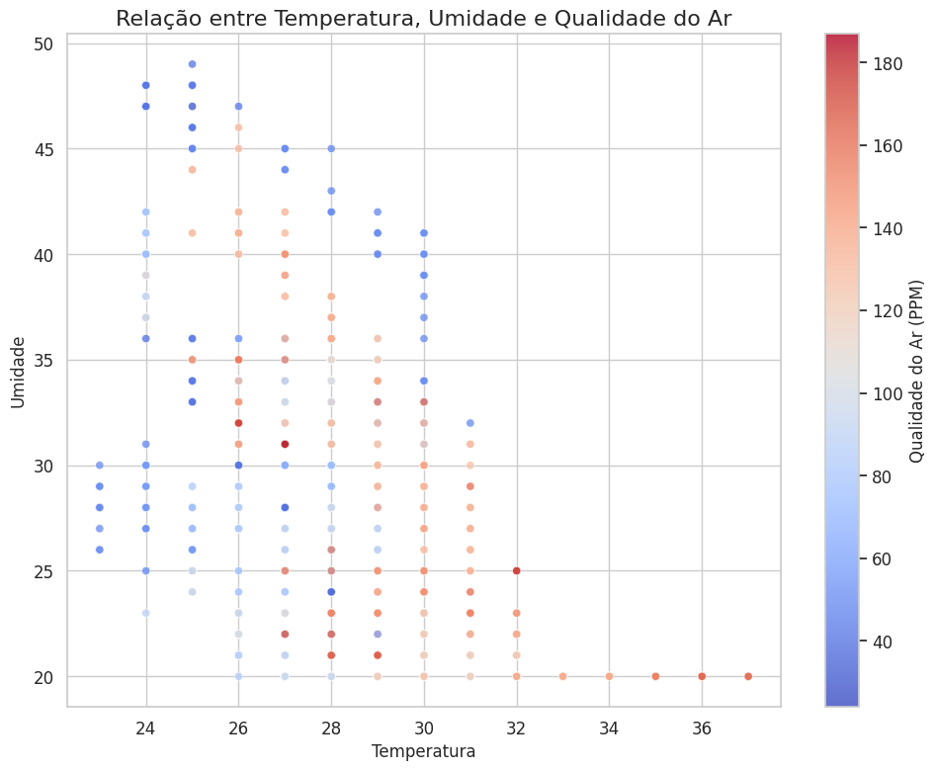

Slide 8
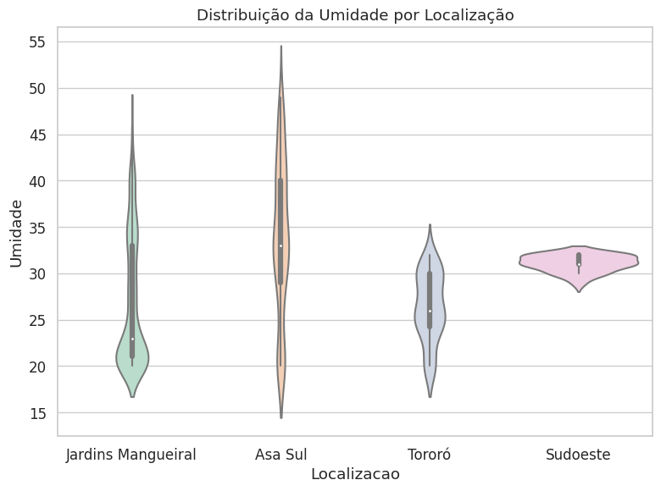

Slide 9
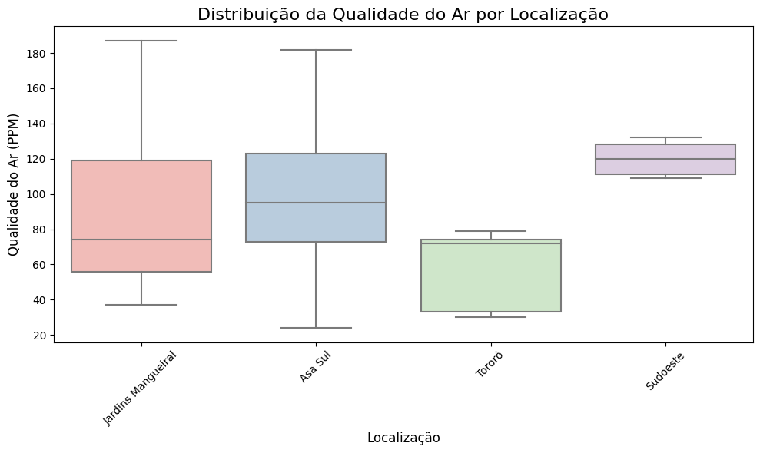

Slide 10
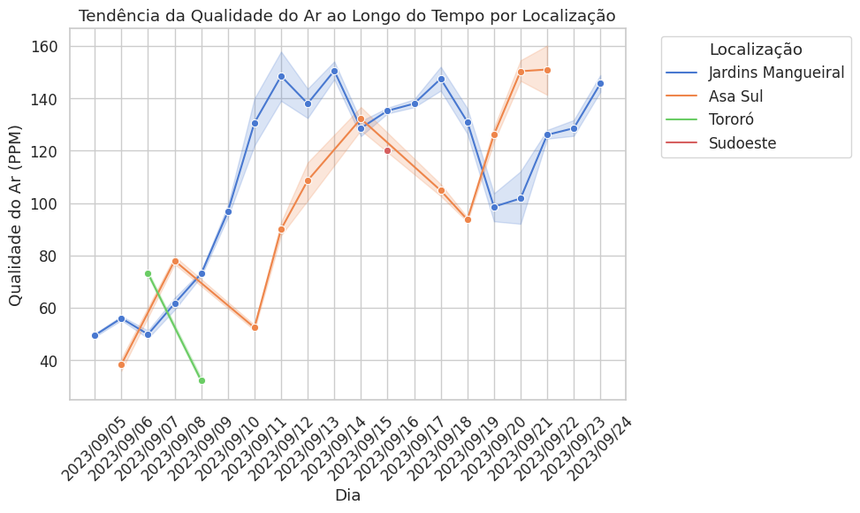

Slide 11

Conclusão
Respondendo as perguntas
Temperatura afeta negativamente a qualidade do ar, já a umidade, positivamente;
A temperatura influencia a umidade. Quanto maior a temperatura, menor a umidade;
Tororó tem a melhor qualidade do ar, provando que quanto mais natureza por perto, melhor será o ar.

Slide 12
Obrigado pela atenção!

